Slide 1

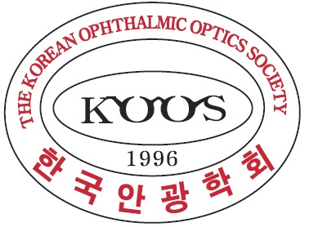
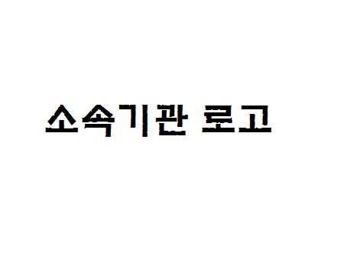
정기적 시력 검사에 대한 인식 조사
김하영 ∙ 박미내 ∙ 한유빈 ∙ 양화목 ∙ 문민 ∙ 김효진*
백석대학교 보건학부 안경광학과
INTRODUCTION
METHODS
주변에 정기적으로 시력을 검사해야 한다는 것을 모르는 경우가 많다고 추정되어 정기적 시력 검사에 관한 인지 정도와 검사 주기에 대해서 조사하고, 인식 개선을 위한 방안을 모색하고자 한다.
청소년 및 성인 105명(청소년 및 20대 60명, 30대 이상 45명)을 대상으로 정기적 시력 검사에 대한 실태와 인식도 정도 및 경로를 네이버 폼을 이용하여 온라인으로 설문조사 하였다. 통계는 SPSS 18.0(SPSS Inc, Chicago, IL USA) 프로그램을 이용하였고, 분석은 빈도분석, 카이검증을 유의수준 p<0.05로 처리한 내용을 통해 작성하였다.
RESULTS
- 청소년 및 20대 -
정기적 시력검사를 해야 함을 알고 있는가?
- 청소년 및 20대 -
시력검사 주기는 어떻게 되십니까?
- 30대 이상 -
정기적 시력검사를 해야 함을 알고 있는가?
- 30대 이상 -
시력검사 주기는 어떻게 되십니까?
CONCLUSIONS
REFERENCES
응답자의 반 이상이 정기적 시력 검사에 대해 인지하지 못하고, 중요하게 생각하지 않았다. 30대 이상의 성인은 청소년 및 20대보다 시력 검사 주기가 길었다. 성인이 된 후에도 연령이나 과도한 근거리 작업 및 조절 변화 등으로 인한 시력변화가 발생할 수 있으므로 6개월~1년 이내의 주기로 정기적 시력 검사의 필요성을 설명하고 적극적으로 홍보하는 등의 정기적 시력 검사 인식 개선을 위한 노력이 필요하다.
[1] Park HJ, Kim JM. Effect of spectacles correction on the improvement of visual acuity in myopia amblyopia. Korean J Vis Sci. 2005;7(1):95-106.
[2] Lee WS, Ye KH, Shin BJ. A study on the progression and prevalence of myopia according to age for the last five years : from 2008 to 2012. J Korean Ophthalmic Opt Soc. 2014;19(1):121-133.
2021 한국안광학회 동계학술대회

